Slide 1
PROJET DE VISION PAR ORDINATEUR AVANCÉE
Analyse de trafic par détection et suivi de véhicules
Compter les véhicules, suivre chacun avec un identifiant et estimer sa vitesse à partir d'une vidéo de caméra routière
[Prénom NOM] · [Prénom NOM]
3e année cycle ingénieur en informatique · ISSAT Sousse · [Filière / groupe]
Année universitaire 2026–2027
Notes:
Présentation du projet : un système qui prend une vidéo de caméra routière et produit automatiquement le comptage des véhicules par classe et par sens, leur vitesse et une carte de chaleur du trafic.

Slide 2
INTRODUCTION
Plan de la présentation
1
Problème et objectifs
2
Idée et approche proposée
3
Étapes de réalisation
4
Ressources et reproductibilité
5
Résultats et démonstration
6
Erreurs et solutions
Notes:
Le plan suit les six parties demandées dans le sujet.

Slide 3
PARTIE 1 · PROBLÈME ET OBJECTIFS
Domaine d'application et problème à résoudre
Domaine : mobilité urbaine
Gestion du trafic par les villes et les exploitants routiers.
Les caméras sont déjà installées, mais le comptage reste souvent manuel ou fait par des boucles au sol coûteuses.
Besoin : compter par type de véhicule et par sens, mesurer les vitesses, repérer les zones chargées.
Entrée
Vidéo MP4 d'une caméra fixe
960×540, 25 img/s
Système
YOLO11n fine-tuné
+ BoT-SORT
+ modules d'analyse
Sortie
Vidéo annotée (classe, ID)
Comptage, vitesse,
heatmap, CSV
Problème à résoudre
Détecter chaque véhicule (car, bus, van, others), lui garder le même identifiant tout au long de la vidéo, puis en déduire comptage et vitesse.
Contraintes : occultations (un bus masque une voiture), petits véhicules au loin, nuit et pluie, caméras différentes, traitement en temps réel.
Notes:
Entrée : une vidéo de caméra fixe. Sortie : la même vidéo annotée, plus des chiffres exploitables (comptage, vitesse) et des fichiers CSV.

Slide 4
PARTIE 1 · PROBLÈME ET OBJECTIFS
Intérêt, difficultés et objectifs du projet
Intérêt et enjeux
Remplacer le comptage manuel par une analyse automatique et continue.
Données utiles pour régler les feux, planifier la voirie et détecter les excès de vitesse.
Difficultés scientifiques et techniques
Garder un identifiant stable malgré les occultations.
Véhicules de quelques pixels au loin ; classes van et others rares.
Passer des pixels aux mètres pour mesurer une vitesse.
Objectifs mesurables
Détection : mAP50 ≥ 0,70 sur les séquences de validation.
Suivi : HOTA et IDF1 meilleurs que le modèle COCO d'origine.
Temps réel : ≥ 25 images/s sur GPU.
Résultats attendus
Application de démonstration, métriques comparées à une baseline, fichiers CSV.
Dépôt : github.com/jozefelmanga/traffic-tracking
Notes:
Trois objectifs chiffrés, qu'on vérifiera dans la partie résultats : mAP50 au moins 0,70, un suivi meilleur que la baseline COCO, et du temps réel.

Slide 5
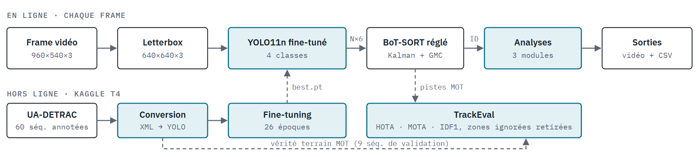
PARTIE 2 · IDÉE ET APPROCHE PROPOSÉE
Principe général de la solution
Idée : détecter les véhicules image par image, relier les détections d'une image à l'autre pour donner un identifiant à chaque véhicule, puis analyser les trajectoires obtenues.
En bleu : nos apports. Le fine-tuning et l'évaluation sont faits une fois, hors ligne, sur Kaggle (GPU T4). La détection, le suivi et l'analyse tournent sur chaque image de la vidéo.
Notes:
Le pipeline : la frame est redimensionnée en 640×640, YOLO11n produit N boîtes avec classe et score, BoT-SORT leur attribue un identifiant, puis nos modules comptent et mesurent la vitesse.

Slide 6
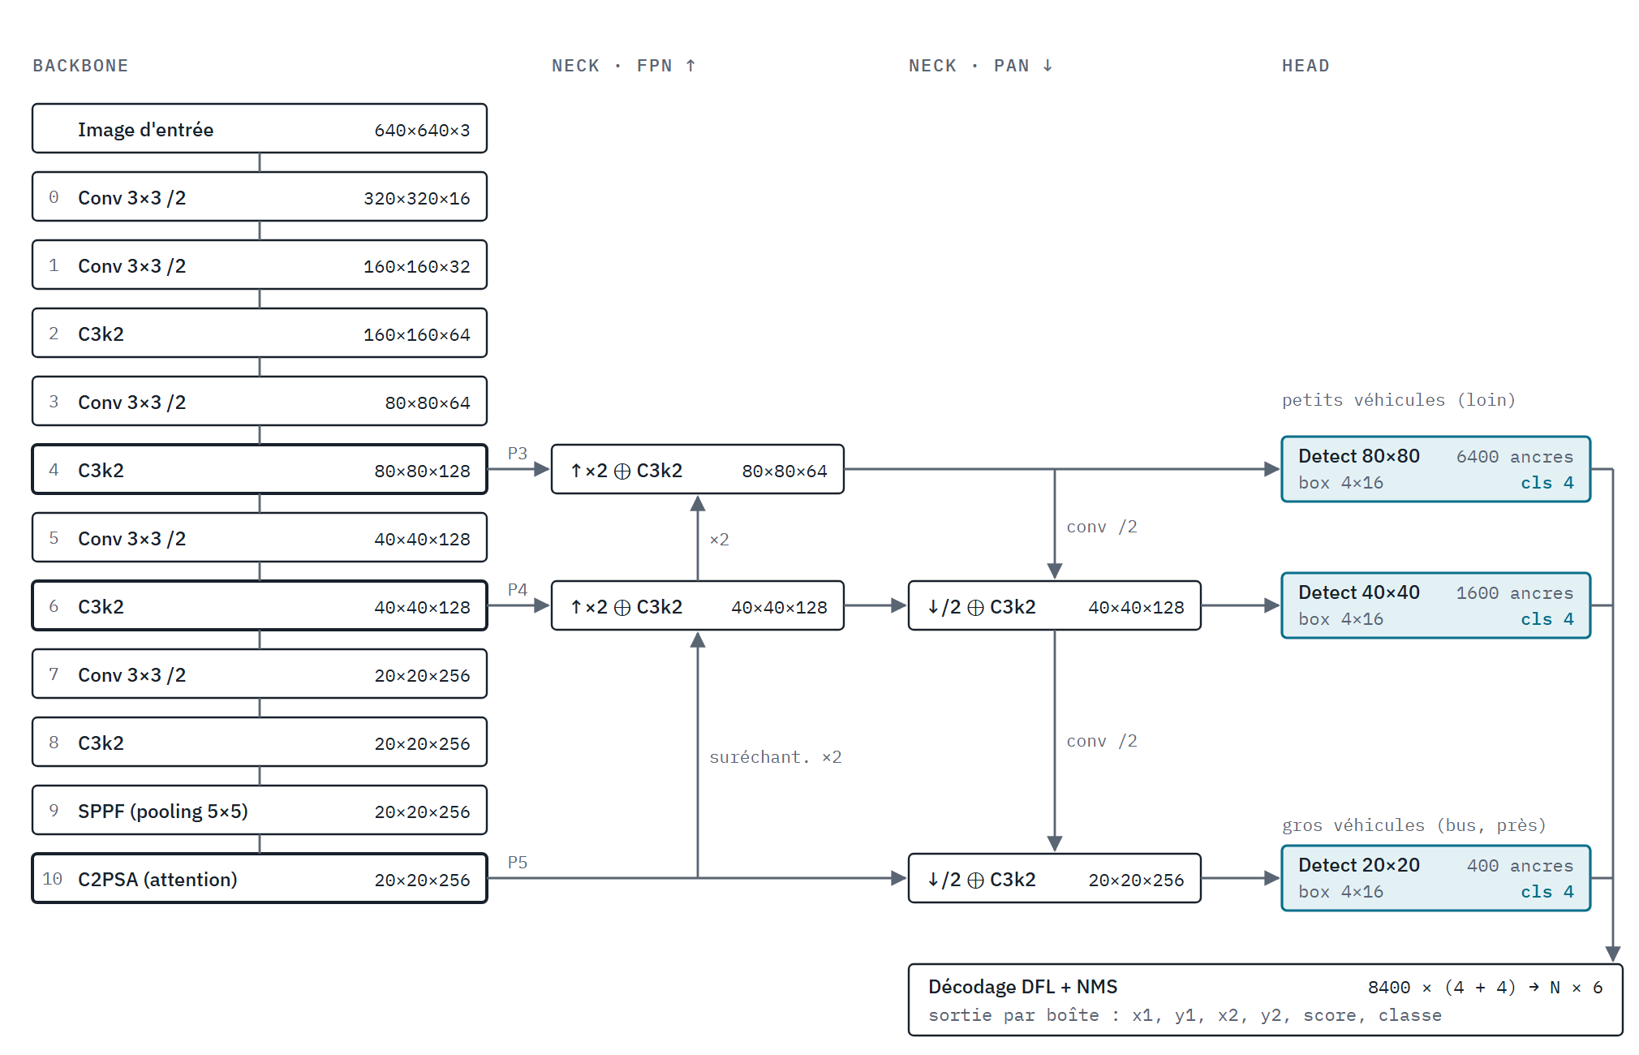
PARTIE 2 · IDÉE ET APPROCHE PROPOSÉE
Détecteur YOLO11n : blocs et dimensions des tenseurs
Fonctionnement
Backbone : extrait 3 cartes P3, P4, P5 (pas 8, 16, 32).
Neck FPN + PAN : fusionne les échelles.
Head : 8400 boîtes candidates, puis NMS.
Fonction de perte
L = 7,5·L_CIoU + 0,5·L_BCE + 1,5·L_DFL
Boîte (CIoU), classe (entropie croisée binaire), bords des boîtes (DFL).
Notes:
Variante n : 2,6 millions de paramètres. Le fine-tuning remplace la sortie de classe COCO (80 classes) par nos 4 classes. La perte combine CIoU pour la position, BCE pour la classe et DFL pour la précision des bords.

Slide 7
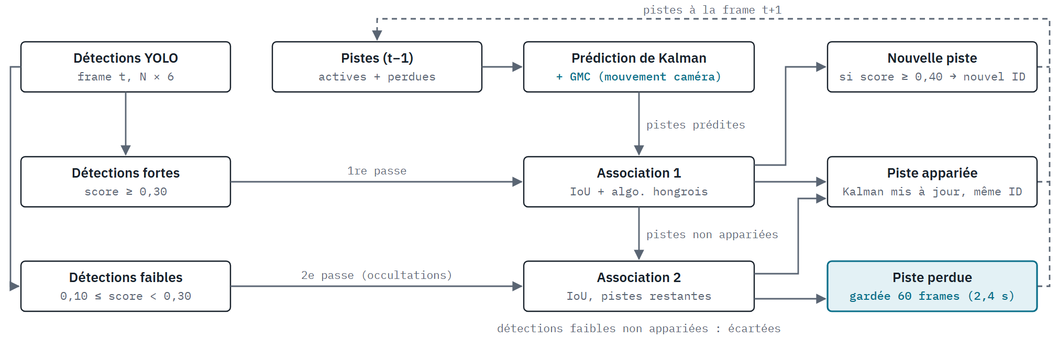
PARTIE 2 · IDÉE ET APPROCHE PROPOSÉE
Suivi : association en deux passes (BoT-SORT)
Kalman prédit où sera chaque véhicule ; la 2e passe récupère les véhicules à moitié cachés (score faible) ; une piste perdue est gardée 60 images avant d'être supprimée, ce qui évite un nouvel ID quand un bus masque une voiture.
Notes:
ByteTrack associe d'abord les détections sûres, puis les détections faibles aux pistes restantes. BoT-SORT ajoute la compensation du mouvement de la caméra. Les seuils affichés sont nos réglages.

Slide 8
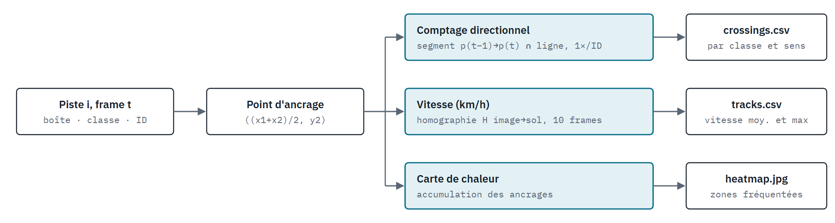
PARTIE 2 · IDÉE ET APPROCHE PROPOSÉE
Modules d'analyse ajoutés au suivi
Comptage
Le segment entre deux positions coupe la ligne : +1 dans le sens donné par le produit vectoriel. Un seul comptage par ID.
Vitesse
Homographie image → sol à partir de 4 points mesurés sur la chaussée ; distance en mètres sur 10 images. Mesurée seulement dans la zone calibrée.
Carte de chaleur
Accumulation des points de contact au sol (bas-centre des boîtes) : montre les voies les plus empruntées.
Notes:
Le point utilisé est le bas-centre de la boîte : c'est le point de contact avec la route, le seul dont la position au sol est fiable.

Slide 9
PARTIE 2 · IDÉE ET APPROCHE PROPOSÉE
Choix techniques et apports personnels
Justification des choix
YOLO11n : détecteur en une passe, temps réel, poids COCO disponibles pour le transfer learning.
Variante n : entraînement en ~1 h sur un GPU T4 gratuit (Kaggle).
ByteTrack / BoT-SORT : suivi par mouvement, sans réseau de ré-identification à entraîner.
Écartés : Faster R-CNN (trop lent), DeepSORT (apparence peu utile entre voitures similaires).
Nos modifications et ajouts
1
Conversion UA-DETRAC → YOLO
masquage des zones ignorées, découpage par séquence
2
Fine-tuning sur 4 classes
car, bus, van, others
3
Réglage des trackers
seuils, track_buffer 30 → 60
4
Comptage, vitesse, heatmap
LineCounter, SpeedEstimator, Heatmap
5
Protocole d'évaluation UA-DETRAC
filtrage des zones ignorées avant TrackEval
6
Démo Gradio
vidéo → vidéo annotée + CSV
Notes:
Ce qui vient d'Ultralytics : le modèle YOLO11 et les implémentations des trackers. Tout le reste est écrit par nous : conversion du dataset, réglages, modules d'analyse, protocole d'évaluation et démo.

Slide 10
PARTIE 3 · ÉTAPES DE RÉALISATION
Les étapes de réalisation
1. Recherche du dataset
UA-DETRAC : vidéos de trafic annotées avec un identifiant par véhicule (indispensable pour évaluer le suivi).
2. Préparation des données
XML → format YOLO, 1 image sur 5, zones ignorées masquées, découpage 51 / 9 séquences.
3. Environnement
Kaggle (GPU T4, Python 3.13) pour l'entraînement ; PC sans GPU pour la démo ; code sur GitHub.
4. Mise en place du modèle
YOLO11n pré-entraîné COCO, nouvelle tête à 4 classes, trackers réglés pour des véhicules.
5. Expérimentations
30 époques max. (arrêt à 26), puis suivi des 9 vidéos de validation avec 4 configurations.
6. Analyse des résultats
mAP par classe, TrackEval (HOTA, MOTA, IDF1) avec et sans zones ignorées.
Notes:
Chaque étape a pris entre quelques minutes (conversion : 4 min) et une heure (entraînement : 26 époques d'environ 2 min).

Slide 11
PARTIE 3 · ÉTAPES DE RÉALISATION
Dataset et prétraitement des données
Élément | Valeur
Source et lien | UA-DETRAC (Wen et al., 2020) — kaggle.com/datasets/bratjay/ua-detrac-orig
Licence | CC BY-NC-SA 3.0 (usage académique non commercial)
Taille | 60 séquences d'entraînement annotées, ≈ 84 000 images 960×540 ; 4 classes : car, bus, van, others
Annotations | XML par séquence (boîte + identifiant de suivi), converties en YOLO (txt) et en MOTChallenge
Découpage | Par séquence : 51 train / 9 validation (≈ 13 900 / 2 595 images, 21 238 boîtes en validation)
Prétraitements | 1 image sur 5 ; zones ignorées peintes en gris ; letterbox 640×640 ; BGR → RGB, pixels / 255
Augmentations | Retournement horizontal (p = 0,5), mosaïque, variation de luminosité (jour / nuit)
Découper par séquence évite qu'une image d'une vidéo de validation, presque identique à sa voisine, serve à l'entraînement.
Notes:
Point important : les zones ignorées contiennent des véhicules non annotés. On les masque pour ne pas apprendre au modèle que ce sont du fond.

Slide 12
PARTIE 4 · RESSOURCES ET REPRODUCTIBILITÉ
Ressources utilisées et reproductibilité
Ressource | Lien ou référence
Notre dépôt | github.com/jozefelmanga/traffic-tracking — commit 15b1aca (README, notebook, tests)
Modèle d'origine | Ultralytics YOLO11n (poids COCO), github.com/ultralytics/ultralytics — AGPL-3.0
Dataset | UA-DETRAC — kaggle.com/datasets/bratjay/ua-detrac-orig — CC BY-NC-SA 3.0
Articles | UA-DETRAC (Wen 2020) · ByteTrack (Zhang 2022) · BoT-SORT (Aharon 2022) · HOTA (Luiten 2021)
Environnement | Entraînement : Kaggle, GPU Tesla T4, Python 3.13 · Démo : Python 3.13 (CPU), PyTorch 2.15, Ultralytics 8.4.210, OpenCV 5.0, Gradio 6.31 · TrackEval
Développé par nous
convert_detrac.py, filter_ignored.py, track_video.py
src/traffic : analytics.py, pipeline.py ; app.py
configs/trackers, notebook Kaggle, tests (9 tests)
Provenant de ressources externes
YOLO11 et poids COCO (Ultralytics)
ByteTrack et BoT-SORT (implémentation Ultralytics)
TrackEval (calcul des métriques), dataset UA-DETRAC
Notes:
Tout est reproductible : cloner le dépôt, ajouter UA-DETRAC dans Kaggle et lancer le notebook ; la démo se lance avec python app.py.

Slide 13
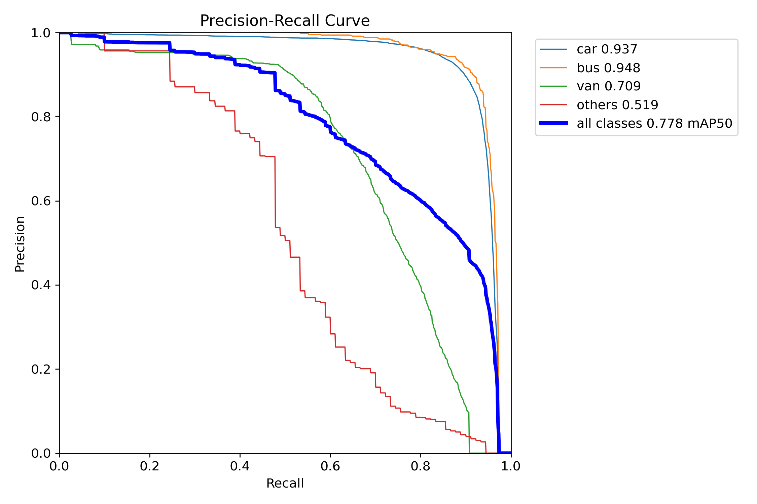
PARTIE 5 · RÉSULTATS ET DÉMONSTRATION
Détection : objectif mAP50 ≥ 0,70 atteint
0,778
mAP50
0,568
mAP50-95
Classe | AP50
car | 0,937
bus | 0,948
van | 0,709
others | 0,519
car et bus très bien détectés. van est souvent pris pour car (34 %) ; others est rare dans les données.
9 séquences de validation, 2 595 images. Entraînement arrêté à l'époque 26 (patience 8), meilleur modèle à l'époque 18, ≈ 2 min par époque sur T4.
Notes:
Le mAP50 de 0,778 dépasse l'objectif. Les classes rares (van, others) tirent la moyenne vers le bas ; van ressemble beaucoup à une voiture vue de loin.

Slide 14
PARTIE 5 · RÉSULTATS ET DÉMONSTRATION
Suivi : le modèle fine-tuné + BoT-SORT est le meilleur
−63 %
de changements d'ID
345 → 128
4×
moins de véhicules ratés
19 059 → 4 922
33 images/s sur un GPU T4 pour toute la chaîne : temps réel.
TrackEval, 9 séquences de validation, protocole UA-DETRAC (zones ignorées retirées). FT = fine-tuné.
Notes:
Le gain vient de deux choses : le fine-tuning (le modèle COCO rate 4 fois plus de véhicules) et BoT-SORT (63 % de changements d'identifiant en moins). Régler ByteTrack n'apporte presque rien : le gain vient de la conception du tracker, pas de ses seuils.

Slide 15
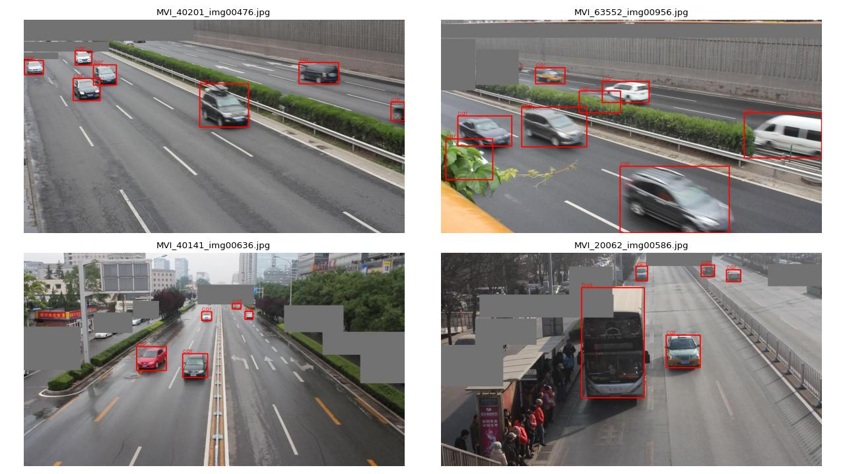
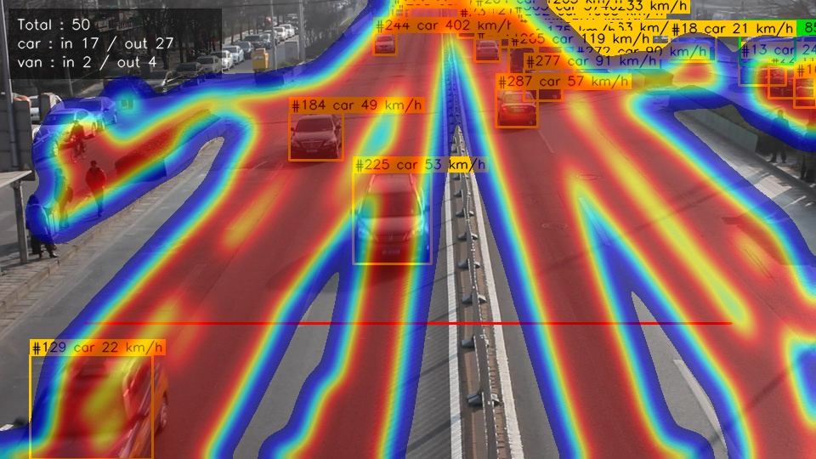
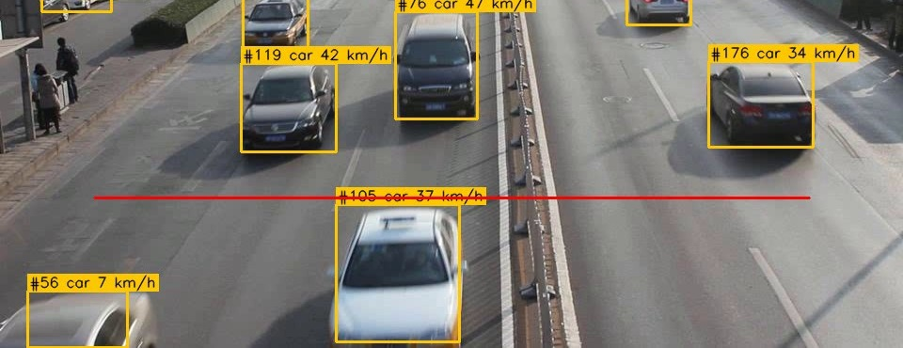
PARTIE 5 · RÉSULTATS ET DÉMONSTRATION
Exemples d'entrées et de sorties
Référence : annotations converties
Sortie : boîtes, classes, ID, vitesse
Sortie : carte de chaleur
Cas de réussite
Jour, véhicules proches : boîtes précises et ID stables ; car et bus AP50 ≥ 0,94. La 2e passe garde l'ID quand une voiture passe derrière un bus.
Cas d'échec et analyse
van pris pour car (34 %) : silhouettes proches. Véhicules lointains : petits, ID moins stables. Vitesse fausse loin de la zone calibrée : affichée seulement dans cette zone.
Notes:
On montre honnêtement les limites : la confusion van/car et la vitesse, qui n'a de sens que dans la zone où la calibration a été faite.

Slide 16
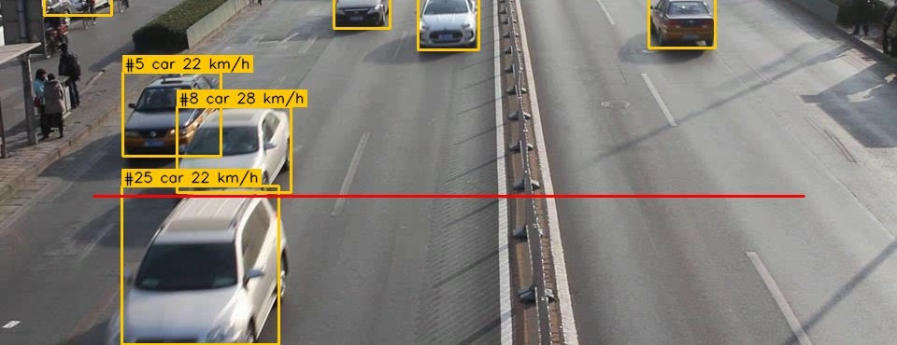
PARTIE 5 · RÉSULTATS ET DÉMONSTRATION
Démonstration pratique
Démonstration en direct
Scénario : on charge une vidéo de caméra routière dans l'application Gradio, elle renvoie la vidéo annotée, le comptage et la carte de chaleur.
Exemple facile : MVI_20035, jour, trafic fluide.
Exemple difficile : MVI_40752, la séquence de validation la plus dure.
Lancement : python app.py, sur CPU, 300 images par vidéo.
Code lancé et vérifié avant la soutenance.
Vidéo de secours
Durée 1 à 2 min, même scénario que le direct.
demo_secours.mp4
Notes:
Si la démo en direct pose problème, on lance la vidéo de secours, qui montre exactement le même scénario.

Slide 17
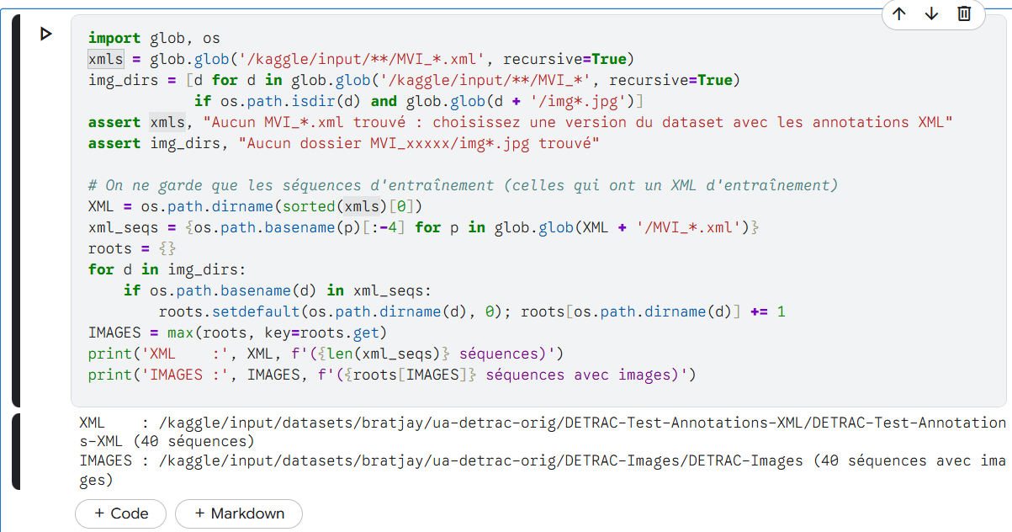
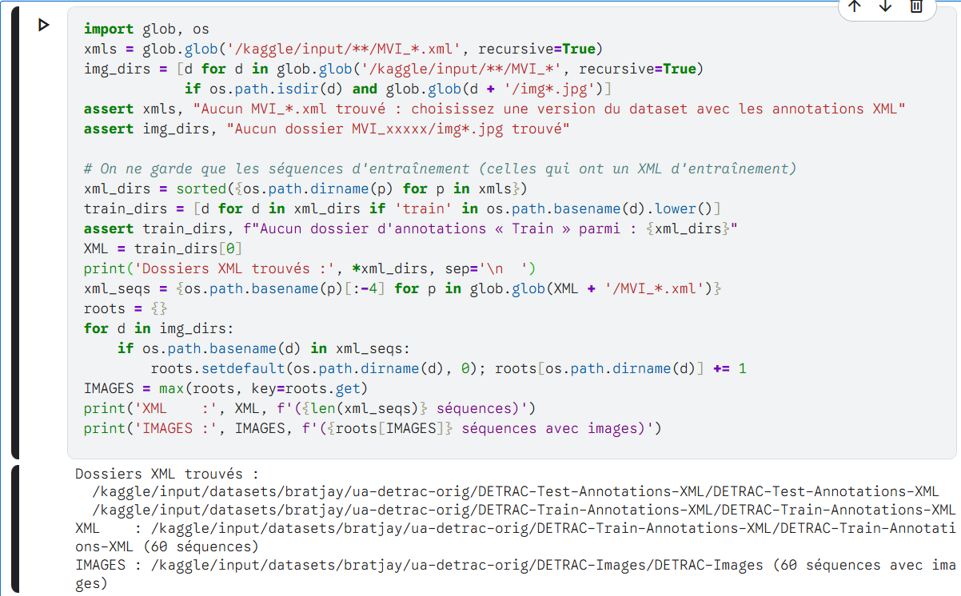
PARTIE 6 · ERREURS ET SOLUTIONS
Difficulté n°1 : mauvaises annotations chargées
Problème rencontré
La cellule de chargement a pris les annotations de test au lieu de celles d'entraînement.
Avant : 40 séquences (test)
1
Message ou comportement observé
Aucune erreur Python : « 40 séquences » au lieu des 60 attendues. Bug silencieux.
2
Causes possibles
sorted(xmls)[0] prend le 1er chemin par ordre alphabétique : « Test » passe avant « Train ».
3
Après correction : 60 séquences (train)
Solutions envisagées
Chemin en dur (fragile) → retenu : choisir le dossier contenant « Train », avec assertion.
4
Résultat après correction
60 séquences chargées, comme indiqué dans l'article UA-DETRAC.
5
Notes:
Leçon : vérifier les comptes attendus avant de lancer un long traitement.

Slide 18
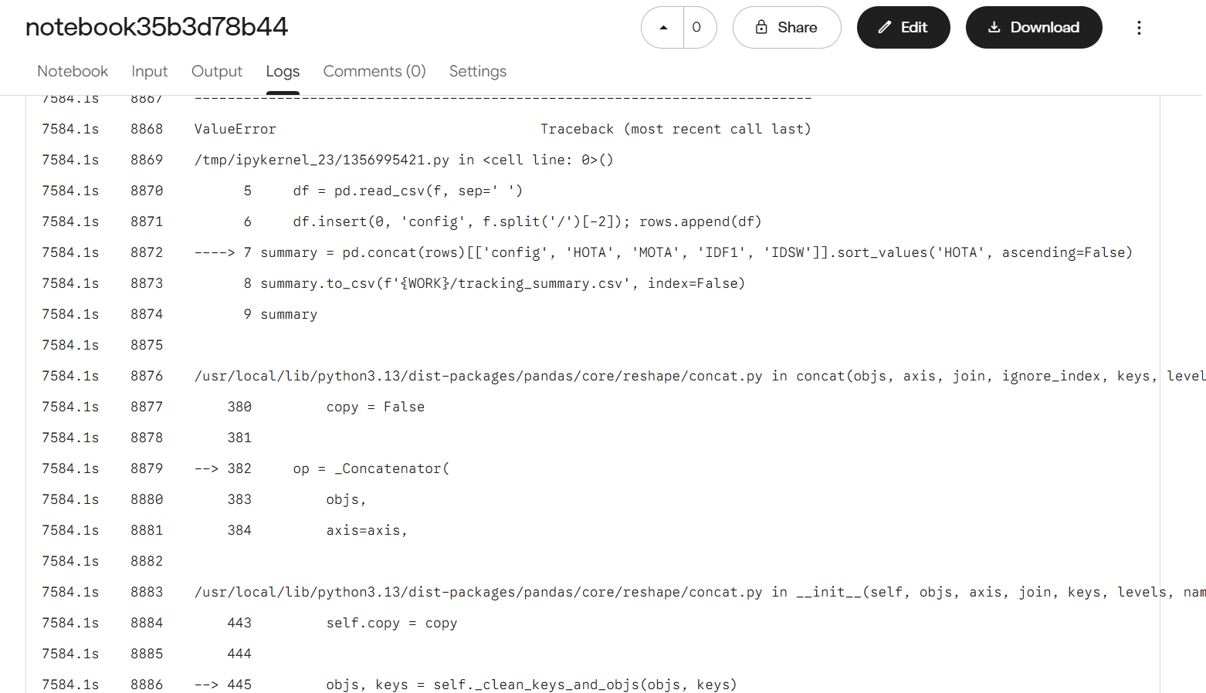
PARTIE 6 · ERREURS ET SOLUTIONS
Difficulté n°2 : TrackEval plante après 2 h de calcul
Problème rencontré
La version 1 du notebook échoue à la toute dernière étape, l'évaluation du suivi.
Erreur observée (log Kaggle)
1
Message ou comportement observé
TypeError: stat: path should be string… not list (SEQMAP_FILE = ['…/seqmap.txt']).
2
Causes possibles
Le script en ligne de commande transmet SEQMAP_FILE sous forme de liste.
3
Après correction (version 2)
Solutions envisagées
Modifier TrackEval → retenu : appeler son API Python + reprendre depuis les sorties de la version 1.
config HOTA MOTA IDF1
ft_botsort_tuned 61,6 42,8 75,8
baseline_bytetrack 57,9 48,6 73,0
ft_bytetrack_tuned 57,3 35,4 72,6
ft_bytetrack 56,9 32,6 71,9
553 s au lieu de 7 595 s
4
Résultat après correction
Version 2 terminée en 553 s au lieu de 7 595 s, tableau des métriques produit.
5
Notes:
Leçon : tester la chaîne d'évaluation sur une seule séquence avant le long calcul, et rendre le notebook reprenable.

Slide 19
PARTIE 6 · ERREURS ET SOLUTIONS
Difficulté n°3 : MOTA plus faible après fine-tuning
Problème rencontré
Après fine-tuning, le MOTA baisse (48,6 → 32,6), et devient même négatif sur une séquence.
Avant : évaluation brute
1
 | MOTA | FP
COCO | 48,6 | 33 228
FT + BoT-SORT | 42,8 | 54 468
Message ou comportement observé
Le modèle fine-tuné rate 4× moins de véhicules, mais a 2× plus de faux positifs (60 724).
2
Causes possibles
UA-DETRAC n'annote pas les véhicules des zones ignorées : notre modèle les détecte → faux positifs.
3
Après : protocole UA-DETRAC
Solutions envisagées
Seuil de confiance ? → retenu : protocole officiel, boîtes des zones ignorées retirées avant l'évaluation.
 | MOTA | FP
COCO | 73,1 | 7 805
FT + BoT-SORT | 82,4 | 12 732
4
Résultat après correction
77 % des faux positifs venaient de ces zones ; le modèle fine-tuné dépasse la baseline partout.
5
Notes:
Leçon : une métrique qui baisse n'est pas forcément un modèle qui régresse. Il faut regarder faux positifs et ratés séparément, et utiliser le protocole d'évaluation du dataset.

Slide 20
CONCLUSION
Conclusion et perspectives
Bilan
mAP50 = 0,778 (objectif 0,70 atteint).
Suivi : HOTA 76,0 contre 65,7 pour la baseline COCO, −63 % de changements d'ID.
33 images/s sur GPU T4 : temps réel.
Limites et perspectives
Classes van et others : plus de données.
Calibration de la vitesse à refaire pour chaque caméra.
Seuil de détection 0,25 qui limite la 2e passe du tracker ; tester YOLO11s et une entrée 960.
Ce que nous avons appris
Transfer learning d'un détecteur, suivi multi-objets, métriques HOTA / MOTA / IDF1, travail sur GPU distant (Kaggle), débogage d'un pipeline long.
Contribution de chaque membre
[Prénom NOM] : […]
[Prénom NOM] : […]
Notes:
Les trois objectifs sont atteints. Principale perspective : améliorer les classes rares et automatiser la calibration de la vitesse.

Slide 21

Dépôt du projet
Merci pour votre attention
Questions ?
github.com/jozefelmanga/traffic-tracking
[Prénom NOM] · [Prénom NOM]

